Slide 1
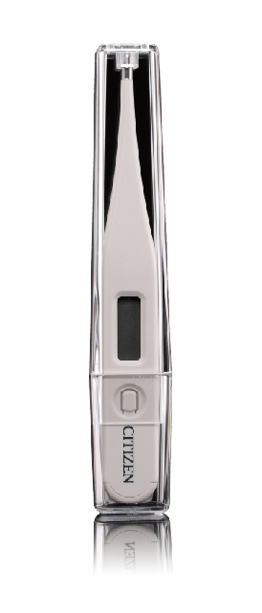

电子体温计
CT-513W
市场参考价：59.00
批发价：27.00
产品单重 ：10g
装箱明细 ：200pcs/箱
包装尺寸 ：12.7×1.7×0.8cm
粤食药监械（准）字2012 第 2200198 号
·防水功能，可用水清洗
·大屏幕液晶显示
·±0.1℃的高精度
·蜂鸣器提示功能
·轻巧设计，便于携带
·自动关闭电源功能

